Slide 1
Feedas串讲
徐海洲
2019年7月24日

Slide 2
1. Feedas整体架构
2. Remix框架
3. Feedas流程

Slide 3
1 Feedas整体架构

Slide 4
1 Feedas整体架构
流量接入
流量侧(手百/WAP/详情页/贴吧)
xexp
AFD
render
tianlu
金门
UserCenter
观星
Uas
Feedas
adrest
Ums
Upin
feedproxy
Buget server
Kaiwu
广告检索
bs
闪投
GD
adplus
interestbs
Notes:
各模块的作用:
AFD: AFD作为原生接入层, 是引流模块;
xexp: 实验参数管理模块
render: 广告渲染模块
tianlu: 通信桥梁，作用：承载协议转换、平台调度、连接适配和日志产出
金门: 推荐用户意图query的模块
观星: 对广告质量度q预估服务框架
Buget server: 广告主的预算管理系统
adrest: 请求物料和样式，程序化广告、创意优选
feedproxy: 广告触发模块
bs\闪投\GD: 都是存放广告的地方，其中GD（Guaranteed Delivery）是高优先级特殊广告集
usercent/uas/ums/upin/kaiwu: 这些模块都是从不同的数据源，不同的维度搜集用户的数据

Slide 5
2 Remix框架

Slide 6
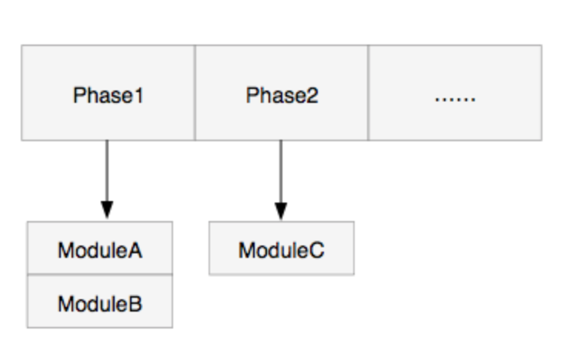
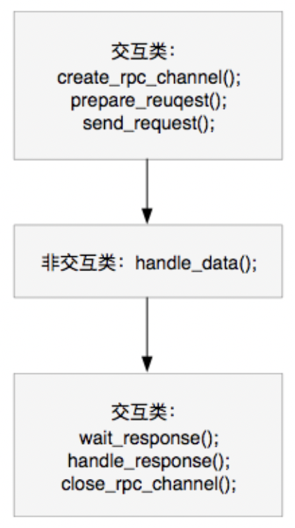
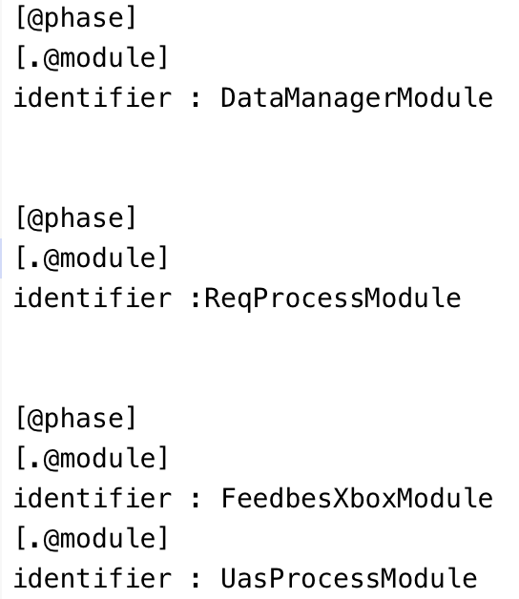
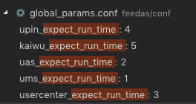
2 Remix框架
Remix分为不同的phase，phase之间按顺序串行执行，每个phase又包含很多Module，一个phase之内的Module并行执行。初始化和加载由配置文件modules.conf进行设置。
Notes:
global_params_conf 中的expect_run_time 越小越先执行

Slide 7
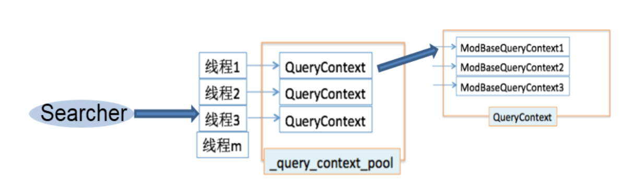
2 Remix框架
每个BaseModule都有自己配套的进程数据ModBaseProcData和检索环境ModBaseQueryContext。ModBaseQueryContext用于存放每个module的数据。
QueryContext是ModBaseQueryContext的集合，管理了全部Module对应的ModBaseQueryContext。
每个运行remix框架的模块都有一个Searcher，维护多个检索线程环境，每个线程一个QueryContext，通过线程索引可以获取其对应的QueryContext

Slide 8
3 Feedas流程

Slide 9
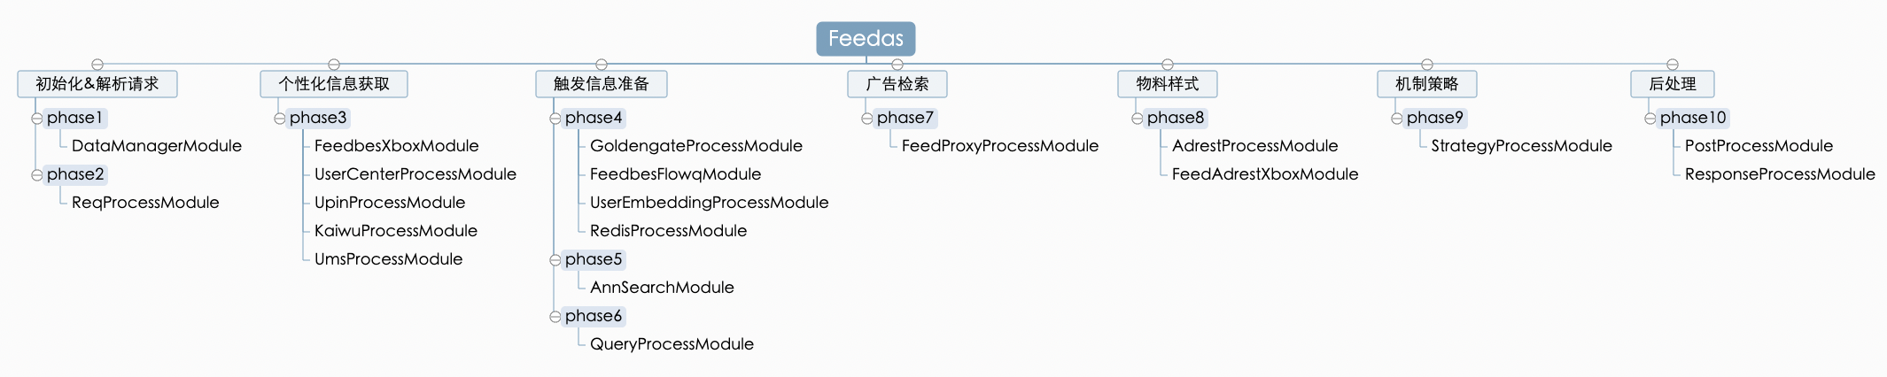
3 Feedas流程

Slide 10
3.1 初始化&解析请求
DataManagerModule
主要功能：初始化及参数配制
继承FilterModule非交互类
initialize初始化
观星schema初始化
观星api初始化
声明线程数据
register_conf 设置各种配置文件
switches.conf 开关配置文件
predictor_models.conf 观星model配置文件
freq_control.conf 频控配置文件

Slide 11
3.1 初始化&解析请求
ReqProcessModule
主要功能：读取请求，并对请求进行反序列化和解析
继承FilterModule非交互类
handle_data()
read_request_idl：读取请求并反序列化
parse_itp_req_info：判定当前请求是否debugpf请求
parse_exp_info：融合实验参数
parse_router_info：获取上游router信息：ip等
parse_aspreq_data：解析透传的asp信息到td.aspreq_data（ search_id 、 flow_tag、 query_source 、 user_ip。。。。）
create_query_sign：计算签名
计算cmatch：提取cmatch
req_data_prepare：依据模块配制开关 初始化 转换一些数据
Notes:
计算签名 每一个query对应一个签名 orginal_query去creat_sign_64
计算cmatch 先判断是inner 还是outer 然后再提取出cmatch
调用parse_exp_info解析实验参数lvlexp_info(后续跟cs和bs通信时需要使用)和ovlexp_info，然后将参数合并；保存lvlexp_info，保存ovlexp_info并merge

Slide 12
3.2 个性信息获取
UmsProcessModule
主要功能：获取返回用户在feed上的历史浏览点击获取的信息attention数据
继承PbrpcBaseModule交互类
prepare_request()
（1）设置search_id、uid （passport_user_id）、cuid （app用cuid，wise用baidu_id） 、ums_client信息（service_tag, client, token, logid, use_cache）
（2）add_request
handle_response()
parse_response
attention_short(短期兴趣)、 attention_statics(长期兴趣)、primary_category 主要类别
secondary_category 次要类别 、news_style_super（新闻）、attention_dislike（不感兴趣） 、attention_video（兴趣视频） 、video_category（视频分类）、video_sub_category（视频子分类）
Notes:
passport 通行证ID 被ps用来表示登录用户的passport_userid
cuid是百度采集手机的唯一标识，主要是app端 baiduid是每次新用户访问百度产品后，会随机生成一个32位的字符串（cookie），认为不会重复，所以通过百度产品请求的流量中带有baiduid。

Slide 13
3.2 个性信息获取
UasProcessModule
主要功能：与UAS进行交互，获取用户基本信息。年龄、性别、兴趣、行业、人生阶段、资产状况
继承PbrpcBaseModule交互类
prepare_request()
make_uas_request
（1）判断来源 app、wap、pc、unknow
（2）依据cuid、baiduid、deviceid发去起请求，填充add_request_input_attribute
handle_response()
get_uas_response_item
（1）优先cuid 其次baidu_id最后device_id获取的信息
（2）在符合条件的时候，用uas去填充upin的人口属性信息，包括update_time，age_id，gender_id，query_profile，dt_interest_vector ，intent，other_attribute（收入，行业，星座，应用，婚姻，设备信息，年龄点，资产状况，教育水平，职业，消费水平，收入水平v5）
Notes:
query_profile（uas返回结果中以空格分割），用户历史的query画像
dt_interest_vector 短期意图词
intent 意图

Slide 14
3.2 个性信息获取
UserCenterProcessModule
主要功能：与UserCenter进行交互，获取点击广告历史行为
继承PbrpcBaseModule交互类
prepare_request()
make_usercenter_request
设置set qid；src_list； usercenter_cmd ；flow_type；cuid；baiduid；deviceid；freq_cmatch_list
handle_response()
parse_usercenter_response
（1）parse_session_info
freq_session（频控数据）、show session（展现数据）、expose_duration（曝光）、agg_session_info（模型特征信息）
（2） fill_dedup_set_prepare填充统计expose_duration、eshow_ratio、expose_slot_duration 、scroll_info
（3） fill_dedup_set去重广告（维度包括：数据源src、检索pv、广告adv，以及广告的winfoid、ideaid、planid、userid、 richq_userid、trade2、title、subject、brand、 richq_brand，matchtype）
Notes:
Fill_dedup_set 先读配制参数，
拿到上游透传的信息(asp_req)：填充qid；填充src_id；填充cuid；baiduid；deviceid
读配置文件：src_info.conf，拿到有src_id 对应的 usercenter_cmd
读配置文件：freq_control.conf中的upin_dedup_src，根据src 获取对应的cmatch，填充cmatch到freq_cmatch_list
set src_list 数据源 要拿到哪些广告位的历史数据
qid(searchid)
cmd（1高质，2低质，手百系是高质，其余低质）
flow_type(流量类型1=APP，2=WAP，3=PC)、cuid、baiduid、device_id、频控cmatch、展现cmatch

Slide 15
3.2 个性信息获取
UpinProcessModule
主要功能：与upin进行交互，获取用户历史浏览搜索信息、历史触发广告信息
继承RawBufferBaseModule交互类
prepare_request()
pack_request
填充search_id IP PID(省份id) cid（城市id） session（会话） flowtype（流量来源） original_query scrid
handle_response()
parse_session_info
（1）parse_session_info
wise_dt_attr_info（用户属性及兴趣）、 search_session_info（搜索数据）、parse_asplog_session（历史触发广告信息）、parse_region_info（地域信息）…
（2）parse_region_info 获取位置信息 pid cid 和tag
（3）fill_dedup_set填充去重广告

Slide 16
3.2 个性信息获取
KaiwuProcessModule
主要功能：与Kaiwu进行交互，获取用户意图和兴趣的集合，以及相似人群的集合等
继承PbrpcBaseModule交互类
prepare_request()
（1）设置search_id，cui_id，passport，baidu_id，tieba_info.idfa，ovlexp_info，asp_request ip，sdk version，dev type，os，citycode，traffic type ，client_id
（2）add_request
handle_response()
parse_response
kaiwu_partial_query_list （潜在意图）、 kaiwu_qp_intent_list（精准意图）、 location （home office） 、kaiwu_interest_list、kaiwu_user_locations、 lt_intent_crowds、 kaiwu lookalike、gd_direct_crowds、kaiwu education、gender、30day wise query、hao_kan_list…
Notes:
passport 通行证ID 被ps用来表示登录用户的passport_userid
cuid是百度采集手机的唯一标识，主要是app端 baiduid是每次新用户访问百度产品后，会随机生成一个32位的字符串（cookie），认为不会重复，所以通过百度产品请求的流量中带有baiduid。
partial_match_score,怎么计算的。。。。 获取精准意图(大于1000分，kaiwu_query_list或者kaiwu_qp_intent_list)和潜在意图(小于1000分，kaiwu_partial_query_list)

Slide 17
3.3 触发信息准备
GoldengateProcessModule
主要功能：与金门进行交互，获取获取推荐query
继承PbrpcBaseModule交互类
prepare_request()
make_goldengate_request
设置search id、product（feedas）、src list、flow tag、 upin 的信息、 asp的基本信息、 attention信息、 kaiwu信息
handle_response()
parse_goldengate_response
获取 query branch rank weight intent epvq cpm trade_id score 存在goldengate_query_vec
获取lookalike_list opta_package_list search_keyword_list eureka_list（clk_unit_list）
Notes:
金门branch 排序
score =weight * (intentq * weight_intentq +epvq * cpm * weight_cpm);
original_query（Asp中的original_query）
session_query（Upin中的session query）
profile_query Upin中query_profile(用户画像)
intent_model（Upin中的dt_intent_vector）
hot_query（热词字典中的一个query（首位热词））
kaiwu_query（Kaiwu中的query_list）
Intent_xbox_query（intentXbox中的query）

Slide 18
3.3 触发信息准备
FeedbesFlowqModule
主要功能：bes外部流量，进行质量评估
继承FilterModule非交互类
handle_data()
请求观星flowq获得流量打分
对q值进行等级划分 partition_q_value
对特定tu进行媒体保护 protect_bes_media 在目录中找到就更新一下bes_level（目前目录为空）
根据bes_stra解析降级配置 parse_strategy_tag 从bes_level_strategy中找配制
Notes:
对特定tu进行媒体保护 protect_bes_media 在目录中找到就更新一下bes_level
根据bes_stra解析降级配置 parse_strategy_tag 从bes_level_strategy中找配制。ingore闪投 bes geed 等配置
对特定tu进行媒体保护,用于Q服务异常， 检索性能恶劣等情况下，可进行降级，目前 bes_media_protect_dict 为空
tu bes流量媒体号

Slide 19
3.3 触发信息准备
UserEmbeddingProcessModule
主要功能：userEmbedding，获取双塔模型的用户侧向量，用于bs阶段触发广告，并用于计算bsq
继承FilterModule非交互类
handle_data()
prepare_session_embed_req封装请求，包含upin和ums的结果
do_user_embedding_predictor请求观星
handle_session_embed_res
feeduserq：获取双塔模型的用户侧向量，主要用于bsq的计算
feedannq：ann检索时使用的用户向量

Slide 20
3.3 触发信息准备
RedisProcessModule
主要功能：请求redis中的adv、ums、详情页信息
继承FilterModule非交互类
handle_data()
parse_adv_response 广告信息（查询词：cuid）
idea_id、unit_id
parse_ums_redis_response 关注（查询词：ums_info+cuid）
attention_short、attention_statics、primary_category、secondary_category、news_style_super、attention_dislike、attention_video、video_category、video_sub_category…
parse_detail_page_title_redis_response 详情页title（查询词：detail_page_title_branch+ src_id+cuid）
ideaid、 matchtype、winfoid

Slide 21
3.3 触发信息准备
QueryProcessModule
主要功能：填充、过滤、频控、去重、选择query
继承FilterModule非交互类
handle_data()
index_process_query_list 金门获取的query push进去
query_select选出pick_item
pick_first用process_query_list第一个
pick_random 随机
pick_weight_random
Notes:
1）query分支：原始query，upin query，kaiwu query，热词表，贴吧名称，intentXbox 等
2）cpm门限：
背景：cpm较低的query系统被过滤掉，出发广告时需要高价值query
实现：每个数据源都有cpm过滤门槛，地域这个门槛的query需要被过滤掉
3）排序方式：
背景：为保证选择到最优质的query，所以需要对query进行排序。排序前系统需要计算每条query的价值，可以简单理解为为query打分。简单理解：公式理解，query分数=（query的intent_q*打折系数 + query的cpm * 打折系数 + query的intent_q * query的cpm * 打折系数） * 来源打折系数
4）选取方式：选一条、选多条、随机一条
数量流向：模块选取的query最终发送给feedbs
QueryProcess是对query做精细化处理，
根据select_id选择分支，得到不同的query（原始query，session，hot_query，kaiwu等）。从xbox获取每个query的acp和trade_id，从观星获取intentq，然后用上述得到的结果计算score值，再排序（score或者rank（branck rank升序，cpm降序）），过滤，去重,选择.最后将合并新意图触发的结果。
fill_process_query_list
根据分支精细化query, 根据src_config中的selector.branch :
original_query（Asp中的original_query）
session_query（Upin中的session query）
profile_query Upin中query_profile(用户画像)
intent_model（Upin中的dt_intent_vector）
hot_query（热词字典中的一个query（首位热词））
kaiwu_query（Kaiwu中的query_list）
Intent_xbox_query（intentXbox中的query）
挑选出来的query主要供bs做全网意图触发使用

Slide 22
3.4 广告检索
FeedProxyProcessModule
主要功能：拉取广告
继承PbrpcBaseModule交互类
prepare_request()
tu_ignore_bs_trigger 根据match_type_package、match_type_lbs、match_type_looklike、
match_type_search_keywords进行忽略
make_feedproxy_request
（1）common info填充：cmatch、cuid、age、gender、location、search_keyword、gd…
（2）make_upin_info_request： history ideaids、brand ...
（3）make_freq_control_info_request：upin_winfo、upin_ideaid、upin_plainid…
（4）make_bs_request：打包bs请求flow_type、kaiwu_education…
（5）make_pamixer_request：打包闪投的请求search_id、ad_type…
（6）make_geed_request：打包gd请求
（7）make_cache_info：添加缓存信息
Notes:
tu_ignore_bs_trigger
if ((g_switches_on(bes_level_frame_v2) && TD(q_ctx).aspreq_data.bes_stra.is_bes_level_req) ||
(g_switches_on(flow_level_frame_v1) && TD(q_ctx).aspreq_data.bes_stra.is_flow_level_req)) {
tu_ignore_bs_trigger(q_ctx);
需要丢弃的流量 不拉取广告 检索性能的需求

Slide 23
3.4 广告检索
FeedProxyProcessModule
主要功能：拉取广告
继承PbrpcBaseModule交互类
handle_response()
parse_feedproxy_response
投放状态、投放类型、版位信息、广告主信息（id、bid）、图片信息反作弊、意图信息（query、branch、score…）、视频（width、height…）、激励视频（comments、downloads、score）、ocpc（阶段、转化类型、ocpc_bid、bs中的bidratio、bsroiq、ocpclab的bidratio）、人群包、Bsq、样式信息（mtid、程序化）、闪投、cpv广告……

Slide 24
3.5 物料样式
AdrestProcessModule
主要功能：获取物料和样式，程序化广告、创意优选
继承PbrpcBaseModule交互类
prepare_request()
make_adrest_request
广告信息：idea_id、winfo_id、unit_id、plan_id、user_id
流量信息：src_id
过滤信息：mt_filter_list
handle_response()
确定程序化创意所处阶段
parse_adrest_response：处理每个非闪投广告的样式信息
新样式信息：newstyle_id、json_id、mt_json
程序化创意信息：element_id、etype、element_sign、content_list、pics_sign_list、pic_csid_list
process_prog_ads_advlist：组合程序化创意物料(单图转3图)
处理程序化创意
统计程序化创意数量
程序化创意物料优选：根据配置决定走Random或EE优选，优选title、pic、组合关系

Slide 25
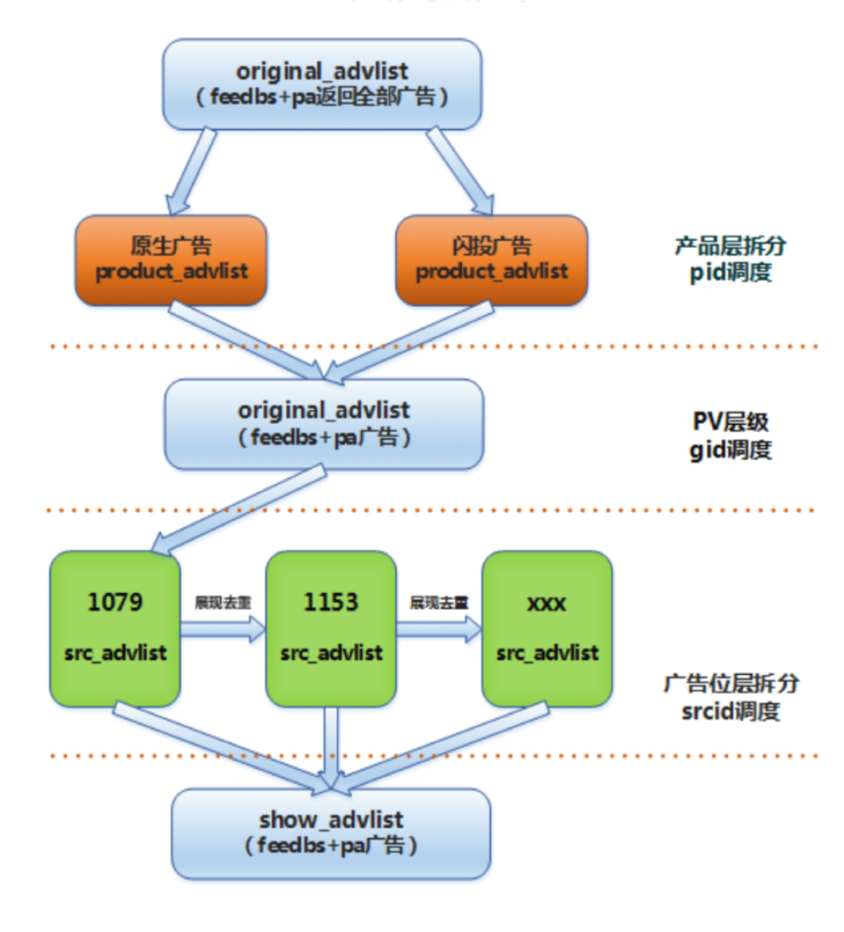
3.6 机制策略
StrategyProcessModule
主要功能：以插件形式执行策略
继承FilterModule非交互类
handle_response()
PV级别的插件,run_level = GID_LEVEL
广告位级别插件, run_level = SRC_LEVEL
Notes:
pid用来区分产品线，gid用来区分流量，srcid用来区分广告位。

Slide 26
3.6 机制策略
GID级别策略
data_prepare阶段
set_status_before_predictor：设置unitid_attention、ocpc反馈系数、各种Q值等
process_xbox_before_predictor：历史点击广告相似度、imageq
process_imageq_before_predictor：对图片进行排序和PK 替换（自提图和推荐图），并更新imageq
process_virtual_mt_before_predictor：根据 app_version、net_type生成virtual_mt_ids
send_predictor_async：异步请求观星
interact_with_xbox：Xbox并行请求：广告历史信息、物料选择、 Imageq…
set_richq_v5：计算每个广告丰富度
set_status：设置各种值src_id_priority、ctrq_correc_ratio、各种ratio
recv_predictor_async_new：接收观星返回feedasq、feedroiq、feedbesroiq
richq_control_v7：过滤掉richq不满足的广告 adv->ori_richq < last_ori_richq
process_imageq：重新进行过滤PK
Notes:
反馈系数
adv->reach_adjust_coe = ocpc_feedback_full_dict.reach_adjust_coe();
adv->price_adjust_coe = ocpc_feedback_full_dict.price_adjust_coe();

Slide 27
3.6 机制策略
SRC级别策略
prepare阶段
set_status_mul_src
判断是否为明示流量、set minbid、判断广告类型（单选、多选、优选）并设置bid_ratio
transfer_ratio
（1）ctrq调整
（2）分eplayq、trade_ratio、ori_mt_info、样式、cookie_brand、userid_category…调整ctrq
（3）计算 multarget_clkq_pricesort_ctrq、multarget_ctr_pricesort_ctrq
（4）计算ue_loss
cpm广告：直接通过配置读取
非cpm ：
ue_loss = cpm_ue_thresh - wctr * multarget_ctr_pricesort_ctrq - wclkq * pricesort_clkq * multarget_clkq_pricesort_ctrq;
（5）计算pricesort_score、multitarget_pricesort_score
adv->pricesort_score = adv->pricesort_q * adv->bid;
adv->multarget_pricesort_score = adv->pricesort_q * adv->bid - adv->ue_loss;
Notes:
cpm_ue_thresh, wctr, wclkq为计算用户损失相关系数，从配置中读取
ctr 点击之前
clkq 点击质量度点击之后 落地页 用户体验 标题和内容不符
ue_thresh

Slide 28
3.6 机制策略
SRC级别策略
smart_bid阶段
（1）调整bid_ratio （2）计算bid （3）计算pricesort_score、multitarget_pricesort_score
插件名称 | 功能
user_smart_bid | 非cpm和非ocpc二阶段
ocpc_bid | ocpc二阶段广告，分转化类型、ocpc ann分支、ocpc ann不同miningtype、分样式
convq_smart_bid | ocpc转化到点击，bid= ecpc_bid_ratio * ori_bid * convq_bid_ratio
ocpc_deep_obid_pk | 深度转化出价
anti_virtual_bid | 针对超投广告 anti_reason_bid 到 bid

Slide 29
3.6 机制策略
SRC级别策略
filter阶段
blacklist_status_filter
根据trade2、entity_id、user_id、plan_id、idea_id、winfo_id、is_cheat、is_hit_suspect_punish 进行黑名单过滤
set_thr_ratio
根据src_mt、trade_location、trade_mt、ocpc_second_level、ocpc_first_level、ocpc minbid（ann_ocpc和none_ann_ocpc）、ocpc roiq opt、pa ad设置minbid_ratio、ctr_thr_ratio、mincpm_ratio、cpm_thr_ratio
set_thr_ratio_cpm_adv
设置cpm_adv_ctr_thr_ratio、cpm_adv_mincpm_ratio
thr_filter
调整ctr、cpm门槛，对候选广告进行过滤

Slide 30
3.6 机制策略
SRC级别策略
filter阶段
roi_status_filter
根据IDEA、UNIT、PLAN、USER进行过滤，如果加速投放 就会跳过过滤
new_user_add_filter ：对新用户出高质量广告is_filter_new_user_add 新用户有特定的阈值
mt_filter：将每条广告与show_src_exp_conf进行匹配 如果存在就删除
newstyle_mt_filter ：根据每条广告的newstyle ，设置newstyle_item.is_filtered 进行过滤
channel_trade_filter：行业渠道过滤
intentkeyword_roi_filter 根据roiq进行过滤，跳过一些比如加速的
eplayq_filter 根据eplayq_thr进行过滤
Notes:
eplayq有效播放率

Slide 31
3.6 机制策略
SRC级别策略
budget_control阶段
budget_control_strategy
匀速投放：按概率及消费比例控制广告展现
dedup阶段
cpm_transfer：转换CPM pricesort_score、 multarget_pricesort_score
dedup_proc ：分user_dedup_set、unit_dedup_set、plan_dedup_set进行去重
dedup_proc_quality：分subject_dedup_set、brand_dedup_set、title_dedup_set、trade2_dedup_set进行去重
adv_position_change阶段
process_position
dynamic_position_thr_uc
（1）获取clk_num、eshow_num 、user_clk_thr、user_clk_t计算td.user_clk_ratio
td.user_clk_ratio = pow(1 - float(clk_num) / eshow_num, user_clk_t) + user_clk_b;
（2）根据点调率、ocpc门槛、ctr门槛、rigq门槛、clkq、advq提升adv->position 决定是否7进5
Notes:
展现概率 = (当前预算/投放时长) / (历史消费/历史消费时长)，当小于随机概率则过滤
消费比例控制：当 plan_consume / plan_budget > 当前预算分配比例 * 系数A，则过滤
分cmatch进行预算控制
越喜欢看广告门槛越低

Slide 32
3.6 机制策略
SRC级别策略
price阶段
ubmq_revise（对cpm广告无效）：
（1）遍历src_id获取广告请求数 req_num
（2）获取ubmq_truncate_num截断数
（3）排序
（4）统计 ocpc_adv_remain、ocpc_lab_adv_remain、program_idea_adv_remain
（5）将命中刷新方式和刷次黑名单的广告后移/删除
（6）请求观星
（7）更新ubmq_score并进行排序
（8）usq_calc_adv_price VCG计费
按位次取点击率衰减因子
VCG计费
Price边界检查

Slide 33
3.6 机制策略
SRC级别策略
price阶段
set_price_discount_ratio 设置折扣率
calc_mincpm_price若cpm小于设定的最小cpm则用mincpm替换，防止流量被贱卖
calc_tax 广告主信用违规进行扣费
promote_quantity_price_ratio_adjust 对OCPC实验室假期模式广告进行价格调整
badcase_filter阶段
refresh_state_count_filter
在某些刷新方式与刷次下，对某些行业/主体/账户进行过滤trade、entity_id、user_id

Slide 34
3.6 机制策略
SRC级别策略
truncate阶段
default_show_control
set multi_truncate_num 位置不同不同截断广告App列表页：7条；手百WAP：1条；PC贴吧：5条
post_set_status ：更新ocpc过去状态
ocpc_plus_postpro：更新 ocpc_plus_strategy_type、 match_type、 ocpc_lab_status、 ocpc_level
feed_async_truncate：针对阅后推异步请求广告进行截断

Slide 35
3.7 后处理
PostProcessModule
主要功能：截断、打包广告、添加计费串
继承FilterModule非交互类
handle_data ()
多队列pv级广告截断
所有srcid截断数累加计算truncate_num
截断src_show_advlist并统计相关信息
打包展现广告
按照srcid将广告分到不同队列中
处理样式相关
包装点击串
i域：加密且base64编码, 主要为广告的基本信息，如planid,unitid等，基本来源于业务端， rcv模块计费
j域：压缩并base64编码，主要为跳转url,计费名等, 实现跳转
k域：base64编码，主要为term,模板名，cmatch等，存储统计用各种扩展信息
添加cpm/cpv计费串
GD 和 cpc 广告逻辑处理
填充前卡广告做补余
Notes:
合并gd 广告到 cpc 队列，一起返回 afd

Slide 36
3.7 后处理
ResponseProcessModule
主要功能：打包返回数据
继承FilterModule非交互类
handle_data ()
设置请求级别asplog
记录所有模块总耗时，打印到asplog中
打包请求级别asp_res
打包广告级别结果和asplog
打包结果idl

